Slide 1
第六章 数据库技术基础
6.1 引言
6.2 数据库系统概述
6.3 数据库的建立和维护
6.4 数据库查询
6.4.1 简单查询
6.4.2 分组查询
6.4.3 连接查询

Slide 2
数据库查询
SELECT语句
不可缺少
不能出现重复的记录
可缺省
语法形式为：
SELECT [DISTINCT]目标列 FROM 表 -必选，选择字段（列）
[WHERE 条件表达式] -选择满足条件的记录（行)
[GROUP BY 列名1 HAVING 表达式] -对满足条件的分组统计 [ORDER BY 列名2 [ASC|DESC]] -排序
功能 ：从表中产生所需的行、列内容

Slide 3
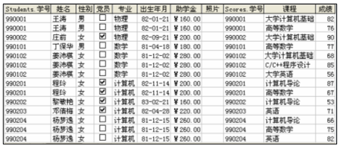
目标列
Where
条件

Slide 4
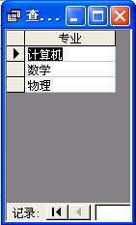
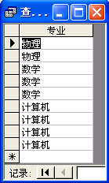
1. 选择字段
1.简单查询
例6.10 查询所有学生的学号、姓名、性别和专业
SELECT 学号, 姓名, 性别, 专业
    FROM Students
说明：
若要查询所有学生的基本情况（所有字段），可用*
SELECT * FROM Students
例6.11 查询所用的专业，查询结果中不出现重复的记录
    SELECT DISTINCT 专业
    FROM Students;
没有用DISTINCT
用DISTINCT

Slide 5
◆ 查询中使用表达式规则
（1） 常用运算符
类 型
运 算 符
算术运算符
+ - * / ^(乘方) \(整除) MOD(取余数)
关系运算符
< <= <> = > >= Between Like
逻辑运算符
Not And Or
字符运算符
&
注意：可使用通配符：*和？
查找姓“张”的学生：姓名 Like "张*"
查找不是姓“张”的学生：姓名 Not Like "张*"
查找名中第二个字是“明”的学生：姓名 Like "?明*"

Slide 6
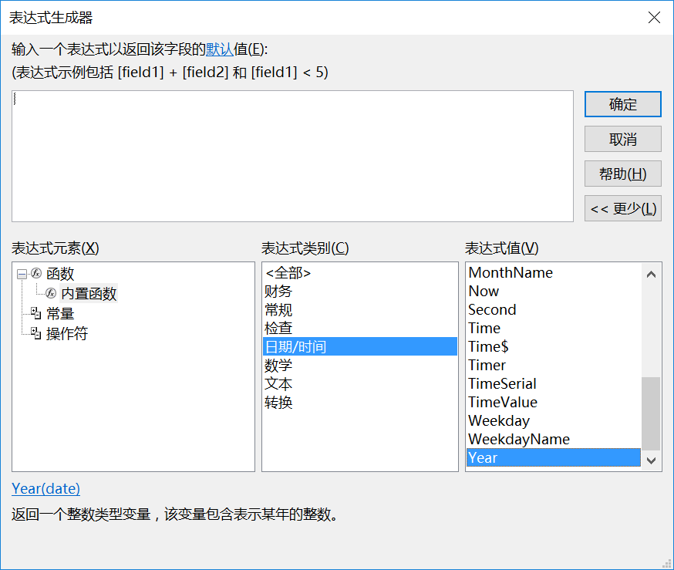
（2）常用内部函数
函 数 名 | 说 明 | 实 例 | 结 果
Date( ) | 返回系统日期 | Date( ) | #5/4/2003#
Year(D) | 返回年份 | Year(#12/1/1982#) | 1982
（3）表达式和表达式生成器

Slide 7
（4）SQL合计函数：
合计函数
描 述
AVG(列名)
计算某一列的平均值
COUNT(*)
统计记录的个数
COUNT(列名)
统计某一列值的个数
SUM(列名)
计算某一列的总和
MAX(列名)
计算某一列的最大值
MIN(列名)
计算某一列的最小值
如果没有GROUP BY子句，合计函数对整个表进行统计，
产生一条记录，
否则按分组统计，一组产生一条记录

Slide 8
例6.12 使用合计函数，查询学生人数、最低助学金、最高助学金和平均助学金
SELECT Count(*) AS 人数,
Min(助学金) AS 最低助学金,
Max(助学金) AS 最高助学金,
Avg(助学金) AS 平均助学金
FROM Students
可改为Count(学号)
用AS子句指定别名
本例产生一条记录

Slide 9

例6.13 查询学生的人数和平均年龄
SELECT Count(*) AS 人数,
Avg(Year(Date())-Year(出生年月)) AS 平均年龄
FROM Students
系统日期
得到年份

Slide 10
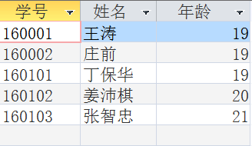
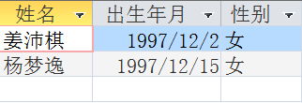
2. 条件选择记录
例6.14 显示所有非计算机专业学生的学号、姓名和年龄
SELECT 学号, 姓名, Year(Date())-Year(出生年月) AS 年龄
FROM Students
WHERE 专业<>"计算机"
查询条件
例6.15 查询1997年(包括1997年)以前出生的女生姓名和出生年月。
SELECT 姓名,出生年月
FROM Students
WHERE 出生年月<#1998/1/1# AND 性别="女"

Slide 11
3.排序
ORDER BY子句用于排序
ASC：表示升序
DESC：表示降序
例6.16 查询所有党员学生的学号和姓名，并按助学金从小到大排序。
SELECT 学号, 姓名 FROM Students
WHERE 党员=True ORDER BY 助学金
可用多个关键字排序。
例如，ORDER BY 专业 ASC,助学金 DESC
专业是第一排序关键字，助学金是第二排序关键字。

Slide 12
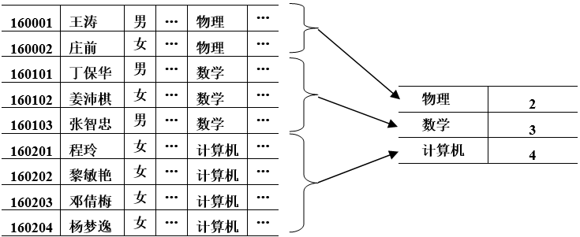
4.分组查询
  简单分组，相当于EXCEL的分类合计
把在某一列上值相同的记录分在一组，一组产生一条记录。
例6.17 查询每个专业学生人数。
SELECT 专业, Count(*) AS 学生人数 FROM Students
GROUP BY 专业
将专业相同的记录分在一组。

Slide 13
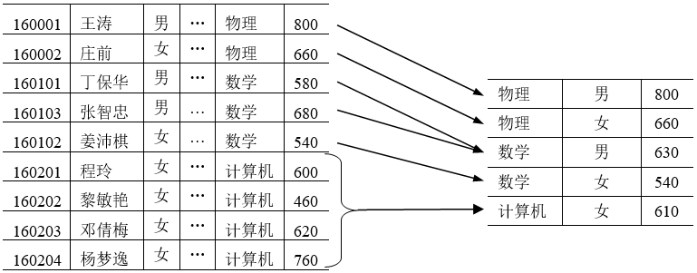
(2) 复杂分组
例6.18 查询各专业男女生的平均助学金
SELECT专业,性别, Avg(助学金) AS 平均助学金
FROM Students GROUP BY 专业, 性别
将专业和性别都相同的记录分在一组。

Slide 14
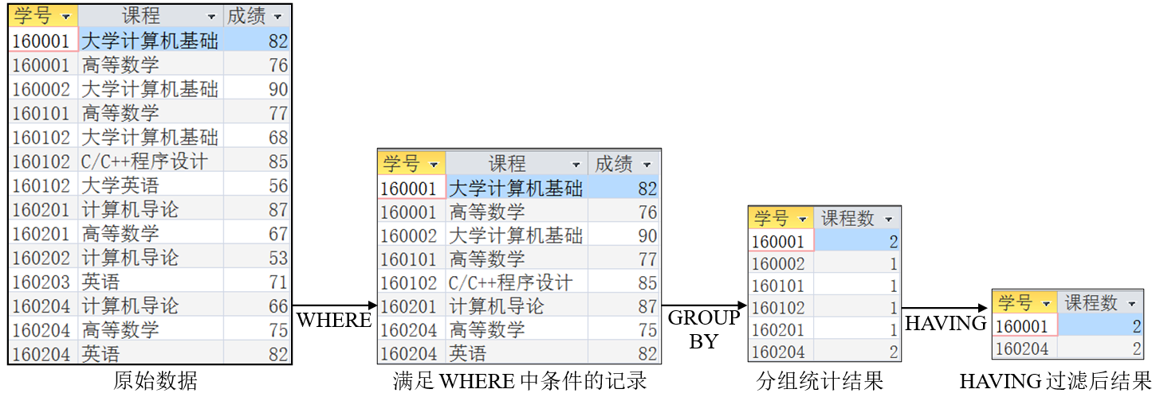
(3) 分组后过滤
  HAVING子句对分组后的结果过滤，不是对分组之前的表进行过滤。
  没有GROUP BY子句时，HAVING的作用等同于WHERE子句。
  HAVING后的过滤条件中一般都要有合计函数。
例6.19 查询有2门课程成绩在75以上的学生的学号和课程数。
  SELECT 学号, Count(*) AS 课程数 FROM Scores
  WHERE 成绩>=75
  GROUP BY 学号 HAVING Count(*)>=2

Slide 15
6. 连接查询
利用WHERE 条件，在两表中有相同的属性值将两表连接
例6.20 查询所有学生的学号、姓名、课程和成绩
SELECT Students.学号, 姓名,Scores.课程, Scores.成绩
FROM Students,Scores
WHERE Students.学号 = Scores.学号
两个表
连接条件
注意：两表连接中，有相同字段名的前加表名以便区分

Slide 16
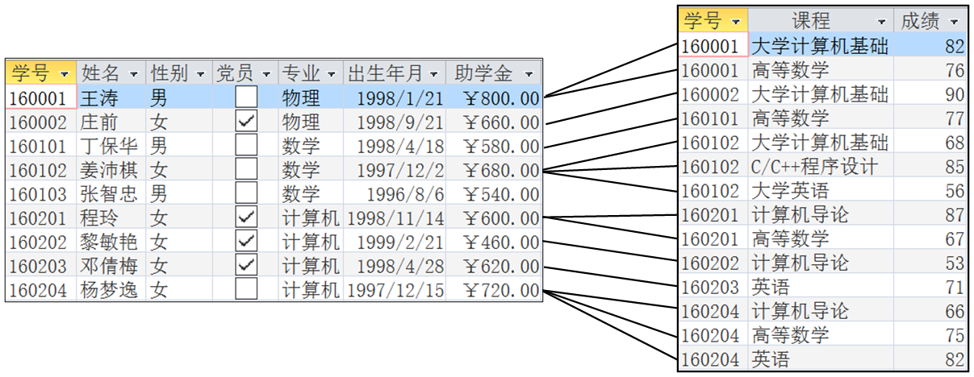
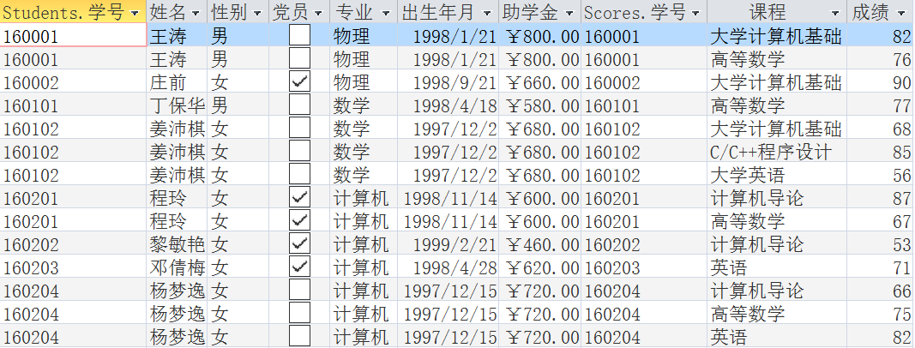
表的连接
连接结果

Slide 17
例6.21 查询选修了“高等数学”课程的学生的学号、姓名和成绩。
SELECT Students.学号, Students.姓名, Scores.成绩
FROM Students, Scores
WHERE Students.学号=Scores.学号 AND 课程="高等数学"

